Slide 1

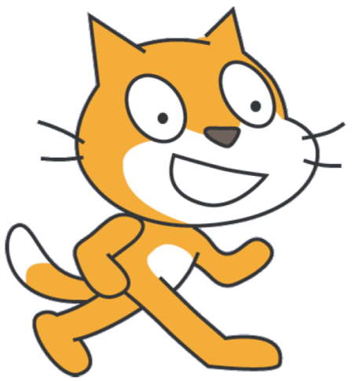
Lær programmering med
av Torbjørn Skauli

Slide 2

Program for kvelden
Kort introduksjon
  hvorfor lære om programmering?
  hva er Scratch?
  ideer til hva dere kan programmere i kveld
Vi deler oss i to grupper og går i gang:
  nærmest inngangsdøra: nybegynnere
  lengst inn: de som kan litt Scratch fra før
Ca. klokka 19: vi strekker på beina og samles igjen
  tips til ting dere kan lære etter Scratch
  nye arrangementer senere i høst
  vi ser på noen programmer dere har laget
De som vil kan fortsette til klokka 20

Slide 3
Alle kan spille dataspill, men hvordan lager man et dataspill?
Hvordan du få datamaskinen til å vise bilder og bevegelser? Eller lage musikk og lyd? Hvordan kan vi få kontakt gjennom internett?
Jeg bare installerer et program!
Men hva er egentlig et program?
Hvem lager det? Og hvordan??
Vet ikke…
Det har jeg aldri lært noe om.

Slide 4
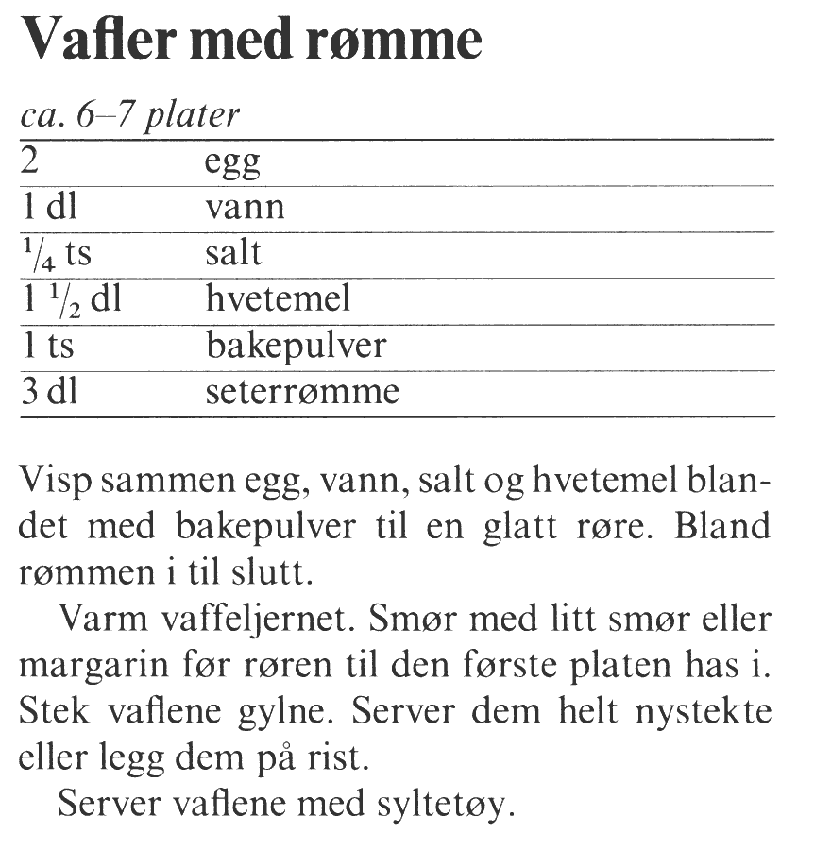
Et program er en oppskrift som sier hva datamaskinen skal gjøre
(* Start dagen *)
PROGRAM Morgen(Barn)
Stå opp.
Ta på klær.
GJENTA
Spis brødskive
HELT TIL Du er mett.
Puss tenner.
Ta på jakke og sko.
HVIS Det er hverdag
Gå til skolen
ELLERS
Begynn å leke.
FERDIG.

Slide 5
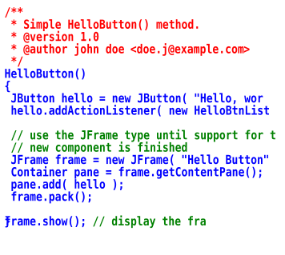
Programmer er skrevet av mennesker, i et programmeringsspråk som maskinen forstår
Med programmeringsspråket
kan vi bestemme hva
datamaskinen skal gjøre.
Hvis du kan programmere
kan du finne opp nye spill og
lage akkurat det du vil.
(Og kanskje få en god jobb.)
Mange programmerinsspråk er litt vanskelige å lære…
Del av program skrevet i programmeringsspråket Java

Slide 6

Scratch er et programmeringsspråk som er lett å lære og morsomt å bruke
Scratch er veldig lett å lære
Programmer bygges opp med klosser
Det er lett å lage animasjoner og lyd
Scratch er oversatt til norsk
Scratch er helt gratis og brukes i hele verden
Mange barn og unge lager egne Scratch-programmer på fritiden
Scratch har et eget nettsamfunn
Du kan legge programmene ut på nett
så andre kan prøve dem

Slide 7
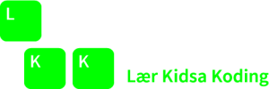
Lær kidsa koding!
En bevegelse for å lære barn programmering og informatikk fordi
  det er et viktig fag, på linje med matematikk
  man lærer systematisk problemløsing
  det er viktig for å forstå samfunnet vi lever i
  barna lærer å uttrykke seg kreativt med datamaskinen
  det er gøy!
Et landsdekkende nettverk av frivillige, med plass til mange flere
Mange muligheter for å bidra, f.eks.
  start en kodeklubb der du bor
  ta initiativ overfor den lokale skolen, og gi dem faglig støtte

Slide 8

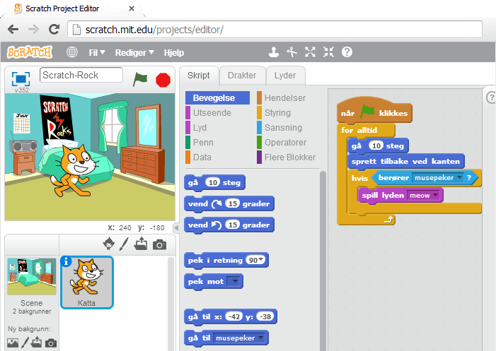

Slide 9
Program-bygge-klosser
"Skript" som styrer hver figur
Scratch åpnes
i nettleseren
Knapp for å velge språk
Start- og stoppknapp
"Scenen" hvor resul-tatet vises
"Figurer" får ting til å skje
Knapper for å lage ny figur

Slide 10
Nybegynnere: lag ditt første program!
Start Scratch ved å gå til scratch.mit.edu, velg norsk språk.
Følg veiledningen "kom i gang med Scratch"
Prøv deg fram!
Lag din egen brukerkonto på Scratch
Lag en historie med animasjon i Scratch
Lagre programmet ditt. Legg det ut så andre kan se det, hvis du vil.

Slide 11
Viderekomne: lær nye ting!
Kan du variabler? Ikke? Lær det idag!
Har du prøvd å lage egne klosser i Scratch 2.0?
Tegn en pen figur med pennfunksjonen og gjenta-klosser
Lag et labyrintspill der spilleren ikke kan gå gjennom veggene
Lag glidende bakgrunn med figurer som blir en stor spillverden
Lag et spill der du beskytter byen mot raketter!
Lag et program der en figur finner veien ut av labyrinten automatisk (vanskelig)

Slide 12
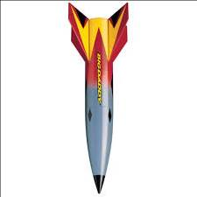
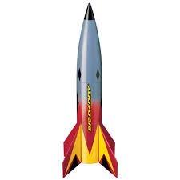


Slide 13
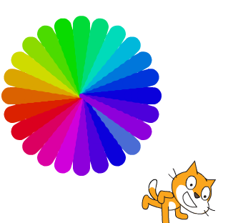
Prøv å tegne denne
Kan ta utgangspunkt i Tegne_oppgaven
eller Bruk disse klossene
Tips til søk i labyrint:
http://scratch.mit.edu/projects/10062986/

Slide 14
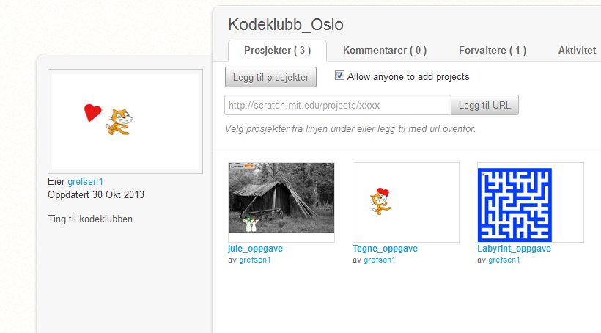
Kan ta utgangspunkt i disse:

Slide 15
Sett i gang!

Slide 16
I Scratch er det figurene som får ting til å skje
En figur kan ha forskjellige skript laget av klosser som forteller hva den skal gjøre
Klossenes form viser hvordan de kan settes sammen
En figur kan ha forskjellige drakter og likevel være samme figur
En figur kan også ha forskjellige lyder
Figurer har en bestemt posisjon og retning på scenen
Noen tips:
  Bruk klossen "begrens rotasjon" for figurer som ikke skal snu seg etter retningen.
  Med klossen "skjul" blir figuren usynlig, men den finnes fremdeles
  Med klossen "legg øverst" kommer figuren foran de andre
Scenen fungerer som en figur, bortsett fra at den ikke kan bevege seg

Slide 17
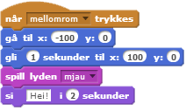
Datamaskinen følger instruksjonene i programmet skritt for skritt
Klossene i et skript utføres en og en, ovenfra og ned
Skriptet kan startes ved å klikke på det, eller med klossene under "hendelser"
Flere skript kan kjøre samtidig
Tips:
  Pass på at skriptet ditt begynner med å gjøre alt klar til start (f.eks. sette riktige figurer på riktig sted)
  Pass også på at alt blir avsluttet, for eksempel ved å ta bort fra scenen ting som dukker opp når programmet kjører.

Slide 18
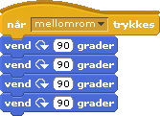
Noen ganger gjør ikke programmet det du vil: I programmering må vi ofte finne og rette feil.
Datamaskinen er nøyaktig og gjør alltid det programmet sier...
...men det er ikke alltid programmet sier nøyaktig hva du ville få til.
Det kan være vanskelig å finne ut hva som er feil...
...men det er en veldig fin øvelse i å tenke systematisk.
Tips
  prøv å finne ut hvilken del av programmet som går feil
  gjør en forandring i programmet og se hva som skjer da

Slide 19

Koordinater og retning: Hvor er figuren?
x = –240
y = 180
x = 240
y = 180
pluss
retning
0 grader
x=0
y=0
y
minus
retning
90 grader
x = –240
y = –180
x = 240
y = –180
minus x pluss
x- og y-koordinater er tall som forteller hvor figuren er på scenen
x og y måles i "steg", vanligvis en pixel på skjermen
Til høyre under scenen vises koordinatene til musepekeren. Prøv!
Figurer har en retning som måles i grader

Slide 20
Lag en historie eller fortell en vits
For eksempel:
En gutt lærte Scratch, og da han ble voksen...
I natt drømte jeg...
Det var en gang to tomater...
Programmet ditt skal ha
minst to figurer
et bakgrunnsbilde på scenen
bruke klossene si eller tenk
Du kan også gjerne bruke klossene
si
tenk
gli ... sekunder til x:... y:...
skift til drakt ...

Slide 21
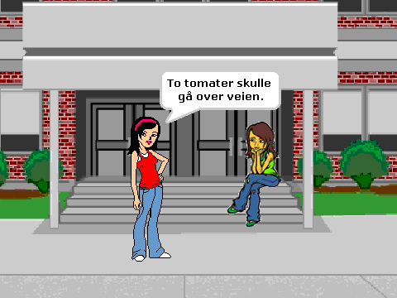
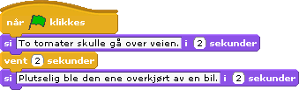
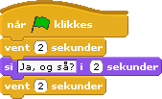
Eksempel: En enkel måte
Notes:
Med Si-klossen og vent-klossen kan figurene si ting og vente annenhver gang. Da må vi passe på å velge tidene riktig, ellers blir historien feil.

Slide 22
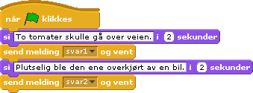
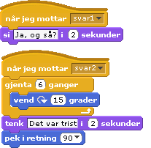
Eksempel: En avansert og litt bedre måte
Notes:
Vi kan også bruke "send melding" inne i programmet. Da kan en figur få ting til å skje med en annen figur.

Slide 23
ØKT 3

Slide 24
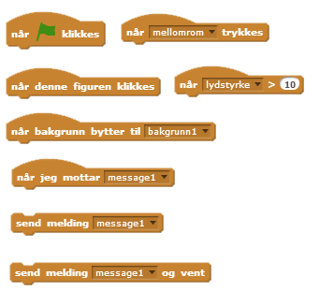
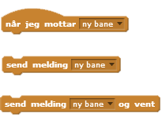
Et skript kan startes på mange måter
Klikk på skriptet for å starte: nyttig når vi tester programmer
Klossene under "hendelser" har mange måter å starte et skript
Startflagget er den vanligste måten å starte
Vi kan også starte skript med tastene...
...eller med museklikk
Avansert: skriptene kan sende meldinger
til hverandre for å få ting til å skje

Slide 25
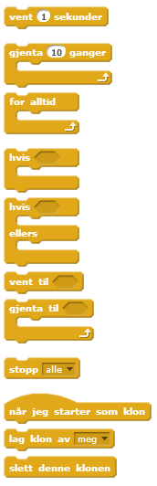
Programmet kan gjøre ting mange ganger med løkker: rundt og rundt
Datamaskinen kan gjøre ting om igjen mange ganger
uten å bli lei av det
Hvis du vet antall ganger, bruk Gjenta __ ganger
  skriv inn antall ganger i tallfeltet
Hvis du vil gjenta det hele tiden, bruk for alltid
  stopp ved å klikke på stoppskiltet
  ...eller med en stopp -kloss
gjenta __ ganger
for alltid
stopp

Slide 26
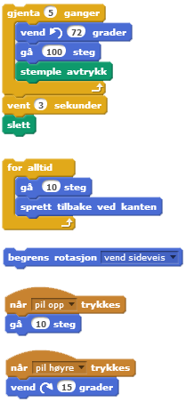
Action! Prøv disse!
Det er enkelt når vi vet antall ganger:
Vi kan lage liv på scenen ved å bruke
"for alltid" og "sprett tilbake ved kanten"
Kommer figuren tilbake opp-ned?
Sett en "begrens rotasjon" først i skriptet!
Du kan bruke piltastene for å flytte en figur
rundt på scenen

Slide 27
Lag en animasjon som du styrer!
Her er noen forslag:
Tegn en bil, sett ovenfra, som du kan styre med piltastene
Få en figur til å hoppe (gå opp og ned igjen) når du klikker den
La en spiller styre katta med piltastene. En annen spiller styrer en hund med andre taster. Jakt på hverandre!
Tegn en fuglefigur og en bakgrunn med himmel. Få figuren til å fly rundt med piltastene.

Slide 28
ØKT 4

Slide 29
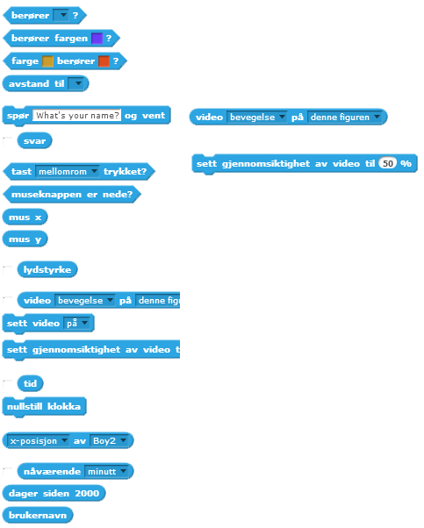
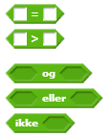
Datamaskinen kan ta avgjørelser
- men du må fortelle hvordan
Maskinen kan velge forskjellige deler av skriptet
avhengig av betingelser: Ja eller Nei
Datamaskinen tenker ikke selv - du må lage reglene
Det er mange måter å lage betingelser, for eksempel
  har figuren kollidert med noe?
  er to tall like? (f.eks: antall liv = 0)
  er museknappen trykket ned?
Betingelser har klosser med spisse ender
Betingelser kan kombineres med "og" , "eller" og "ikke"
Betingelser kan brukes i hvis -klosser...
og
eller
ikke
hvis

Slide 30

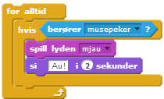
Hvis Ja gjør A
hvis
I klossen hvis kan vi putte inn en betingelse
Når maskinen kommer til en slik kloss sjekker den om betingelsen blir Ja eller Nei.
Hvis betingelsen er Ja blir klossene inni hvis-klossen utført, ellers hopper maskinen til det som kommer etter hvis-klossen
Det finnes også en hvis __ ellers -kloss som
velger mellom to forskjellige skript
En nyttig konstruksjon er "for alltid, hvis":
da kan programmet reagere automatisk
på ting som skjer
hvis __ ellers

Slide 31

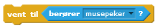
Gjenta A helt til Ja
Hvis du vil gjenta noe helt til en betingelse gir Ja bruker du klossen gjenta til __
Hvis du bare vil vente til betingelsen sier Ja kan du bruke klossen vent til __
gjenta til __
vent til __

Slide 32
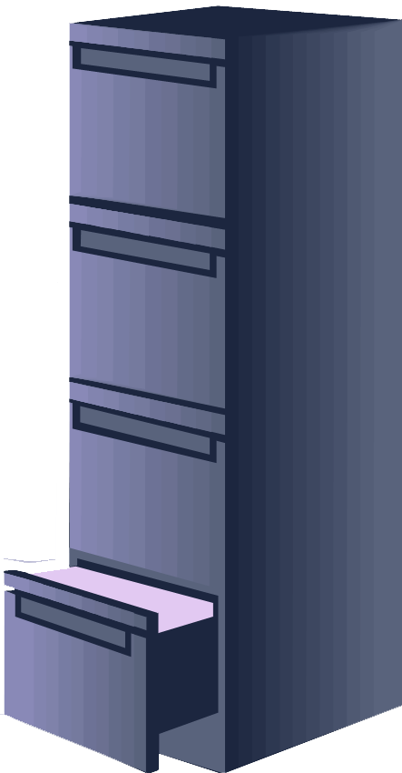
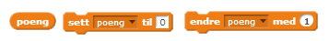


Datamaskinen kan huske ting, med variabler
Navn
En variabel er en "skuff" i datamaskinen
som inneholder noe vi skal huske
Variabler i Scratch kan huske tall, tekst og lister
Hver variabel har et navn, klossen har runde ender
I programmet kan vi bruke en tall-variabel
i stedet for et fast tall
I klossene under "operatorer" finner vi
regning og matematiske funksjoner
Du kan vise variabelens verdi på scenen
ved å sette kryss i varaiabelens rute
i "data"-klossene
Level
Liv
2700
Poeng

Slide 33
ØKT 5

Slide 34
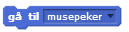
Vi kan styre programmet på mange måter
Start med grønt flagg
Tastatur
Mus
Lyd
Videobevegelse
Avansert: eksterne sensorer og roboter

Slide 35
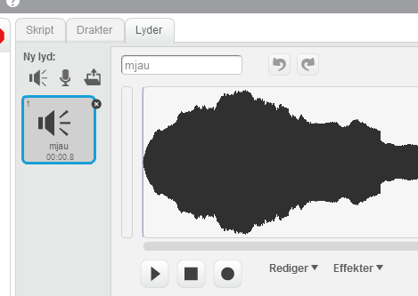
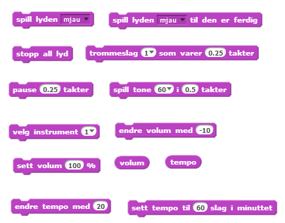
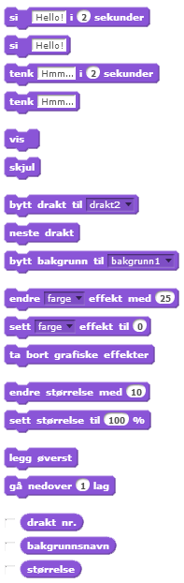
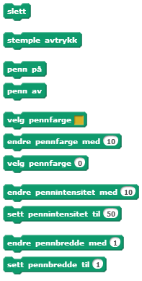
Lyd og grafikk: mange muligheter
Spille inn egne lyder
Komponere musikk
Forandre utseende
Tegne linjer og grafer

Slide 36
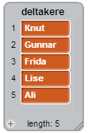
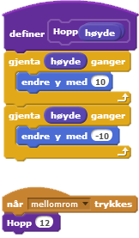
Du kan bruke mer avanserte programmerings- teknikker: prøv deg fram!
Lagre data på nettet: la programmet huske høyeste poengsum,
eller lag programmer for å spille sammen over nettet!
  kryss av for "nett-variabel" når du oppretter en variabel
Bruk tabell-variabler for å la programmet huske mange ting,
eller for å skrive inn din historie i programmet
Lag dine egne klosser!

Slide 37
Gå i gang med ditt eget prosjekt!
Du har lært nok til å lage mange forskjellige ting med Scratch:
  Har du en idé til et nytt spill?
  Trenger du å lage en fin presentasjon?
  Vil du lage et kunstverk med animasjon?
  Lag en kul animasjon til skoleavslutningen!
Se på andres prosjekter for å få ideer! Hent fra andre og remiks,
men gjør prosjektet til ditt eget!
Å lage et stort program krever mye kreativt arbeid med selve historien
og med grafikk, lyd og skript.
Det er lurt å samarbeide og dele på oppgavene. Start deres eget spillutviklingsfirma!
Lag en plan før dere begynner å programmere!

Slide 38
Tilleggsstoff: tips til videre læring og moro

Slide 39
Du kan lære mer selv!
Det er gøy å lage ting med datamaskinen, også utenom skolen
Mange unge lærer seg programmering selv og lager kule ting, for eksempel nye apper
Med Internett er det lett å lære mange nye ting
For programmering kan du starte med disse:
  www.kidsakoder.no
  no.khanacademy.org
  www.code.org
  appinventor.mit.edu (lag smarttelefon-apper med Scratch-programmering!)
Etter Scratch kan du prøve språk der du skriver programmer som tekst, for eksempel www.processing.org eller www.greenfoot.org
Du kan også prøve deg på et "ordentlig" programmeringsspråk,
for eksempel Python eller Java

Slide 40
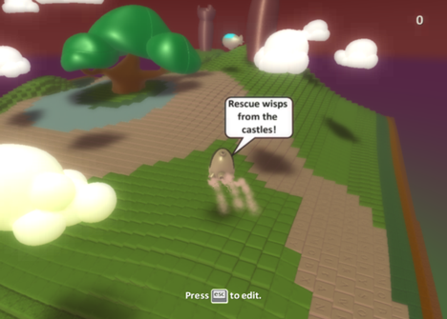
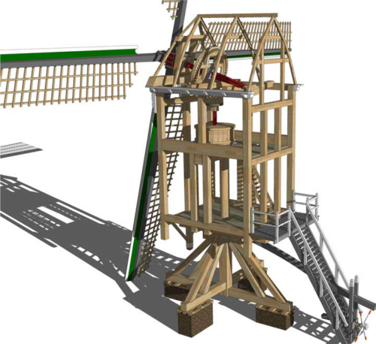
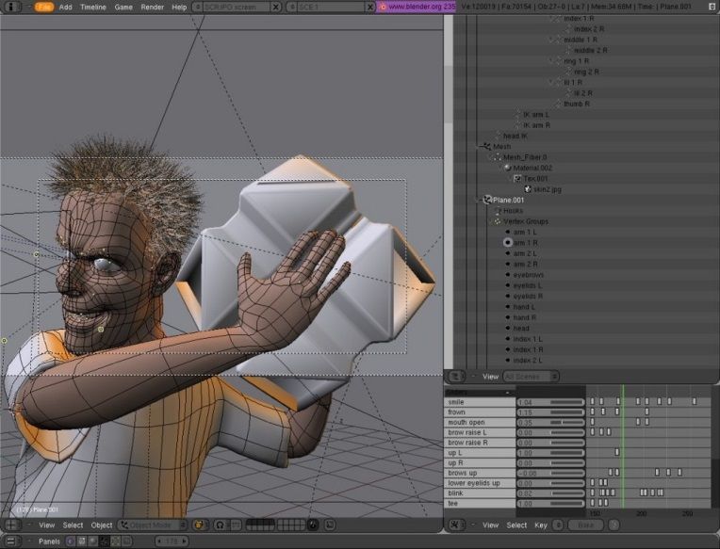
Har du lyst til å lage ting i 3D?
Prøv disse!
www.KoduGameLab.com: 3Dspillutvikling!
Norsk undervisningsopplegg hos PedSmia.no
www.SketchUp.com:
Tegn i 3D. Det er lett!
www.Blender.org: Hvis du vil lære
ordentlig 3D-animasjon

Slide 41
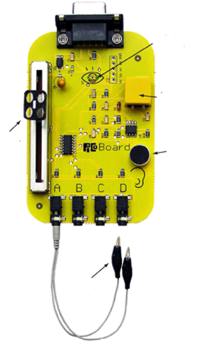
Scratch kan kobles til den virkelige verden gjennom et sensorkort
En enkel og billig ($50) enhet med
  lyssensor
  lydsensor
  trykknapp og skyveknapp
  fire måleinnganger
Mange muligheter, blant annet:
  måling og overvåking
  kreative installasjoner
Lyssensor
Trykk-
knapp
Skyve-
knapp
Lyd-
sensor
Sensorkortet viser vei inn i to andre spennende verdener der man kan lage artige ting selv:
elektronikk og robotikk
Tilkobling

Slide 42
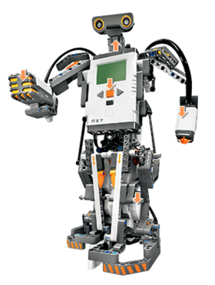
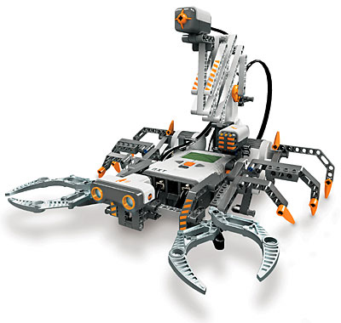
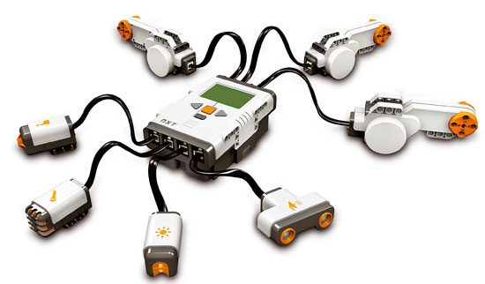
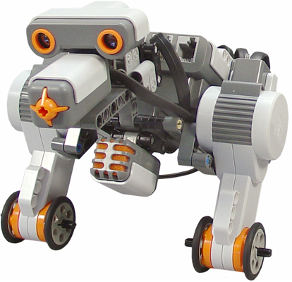
Lego-robotsett
Lego-robotsett
Datamaskin bygd inn i en legokloss
”Byggekloss”-programmering på PC
Sensorer for berøring, lyd, lys osv
Motorer som får ting til å skje
Mye brukt i undervisning,
fra barneskole til universitet

Slide 43
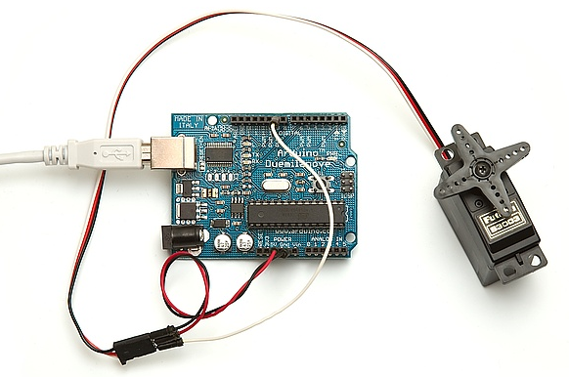
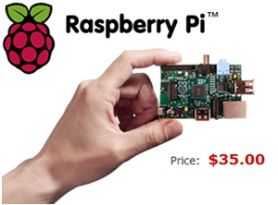
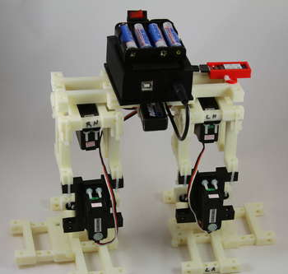
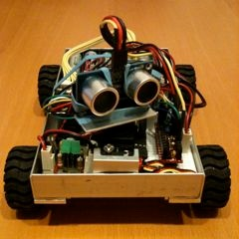
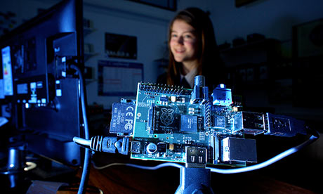
Datastyrt elektronikk og robotikk
Arduino
Bygg kule ting med kompakte, billige datamaskiner som vekselvirker med omverdenen
Mange, mange ressurser på internett, for eksempel
  www.Arduino.cc (en programmerbar datahjerne til 70 kroner)
  www.RaspberryPi.org (en PC til 200 kroner)

Slide 44
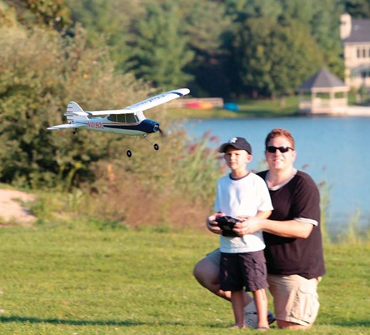
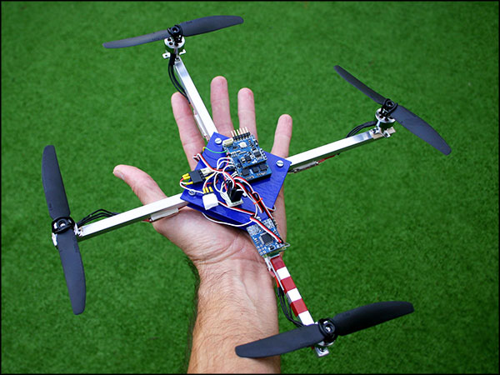
Modellfly og -helikopter
Moderne modellfly er
billige og bra
Drives med støysvak
elektromotor
Helikoptre med mange rotorer og
datastyrt stabilisering: kult!

